Slide 1
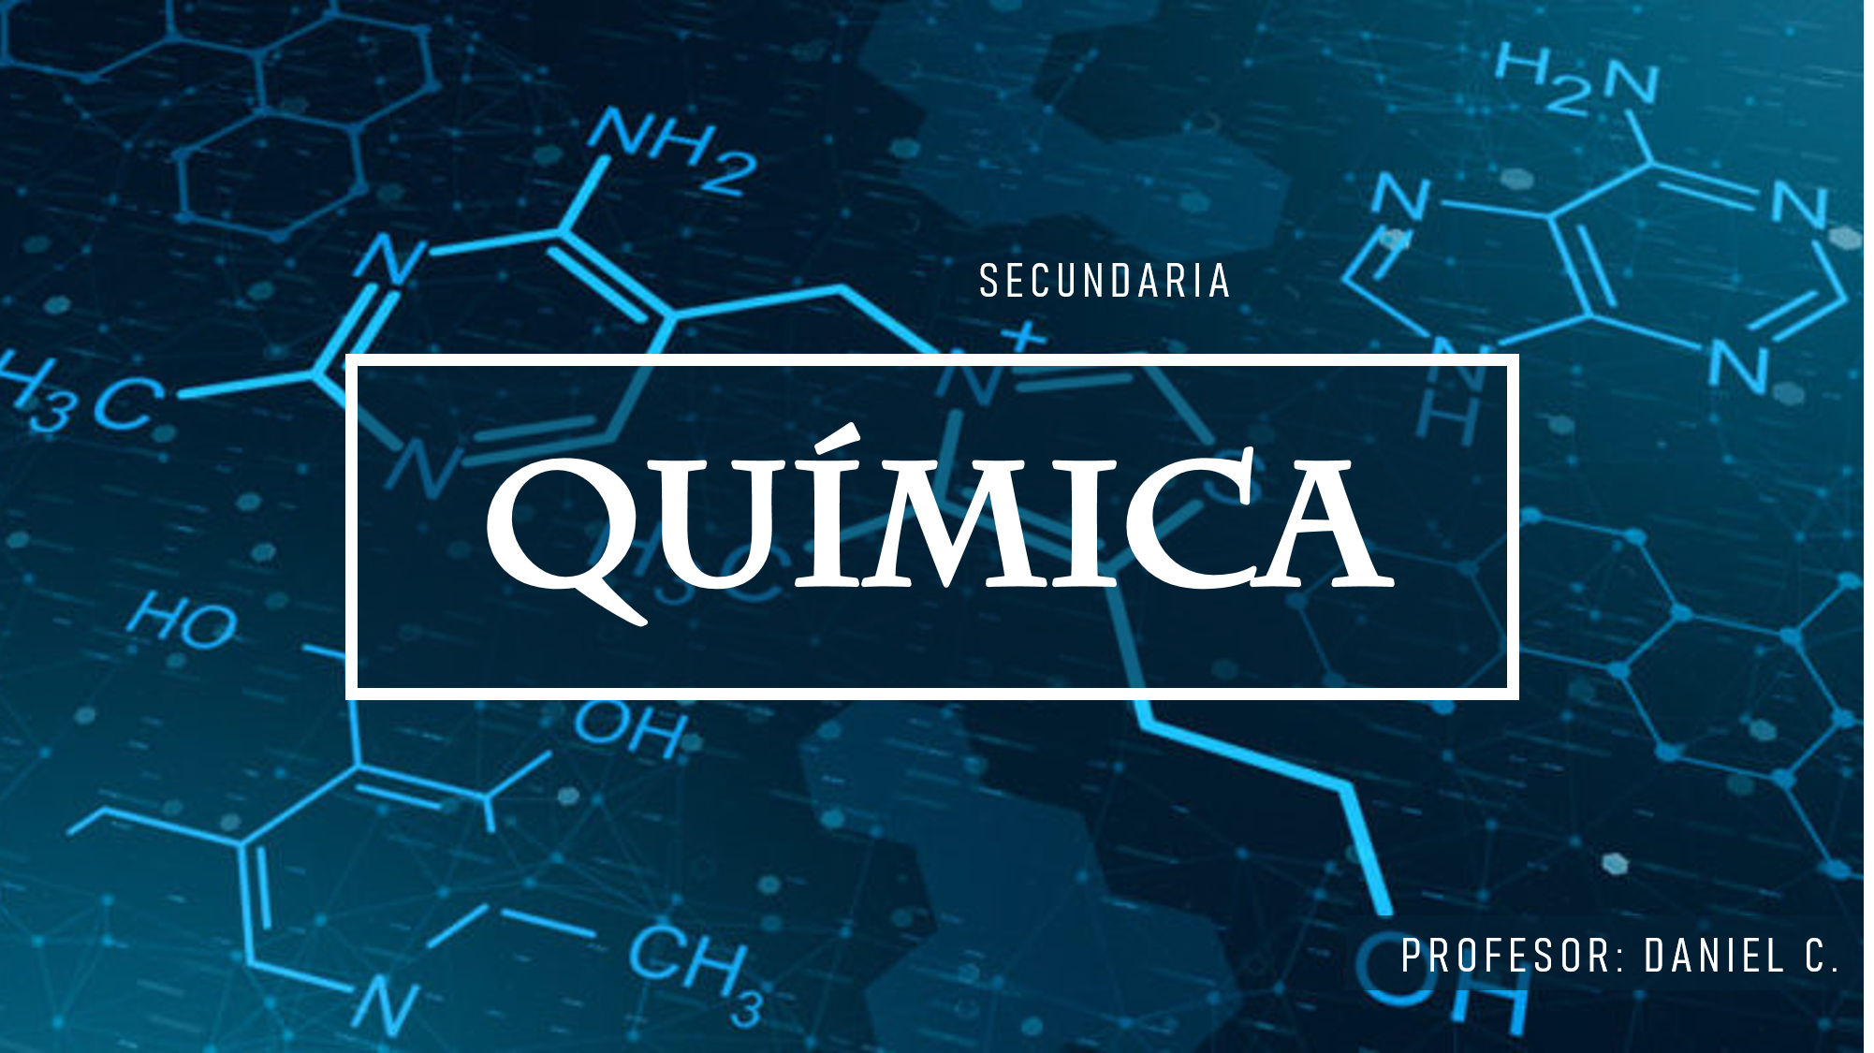

Slide 2

QUIMICA-CLASIFICACION-MÉTODO CIENTÍFICO

Slide 3
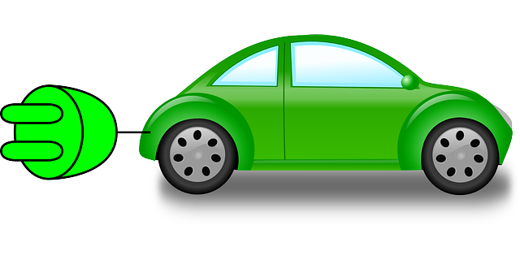

01
¿QUÉ ES LA QUÍMICA?
Definición
Es la ciencia de los materiales(físico), está en todas partes.
Importante:
Analizar la estructura y composición de los materiales.
Tienen 3 elementos en común: tienen masa y ocupan un volumen.
Prof. Daniel Jesús Castro Alejos

Slide 4

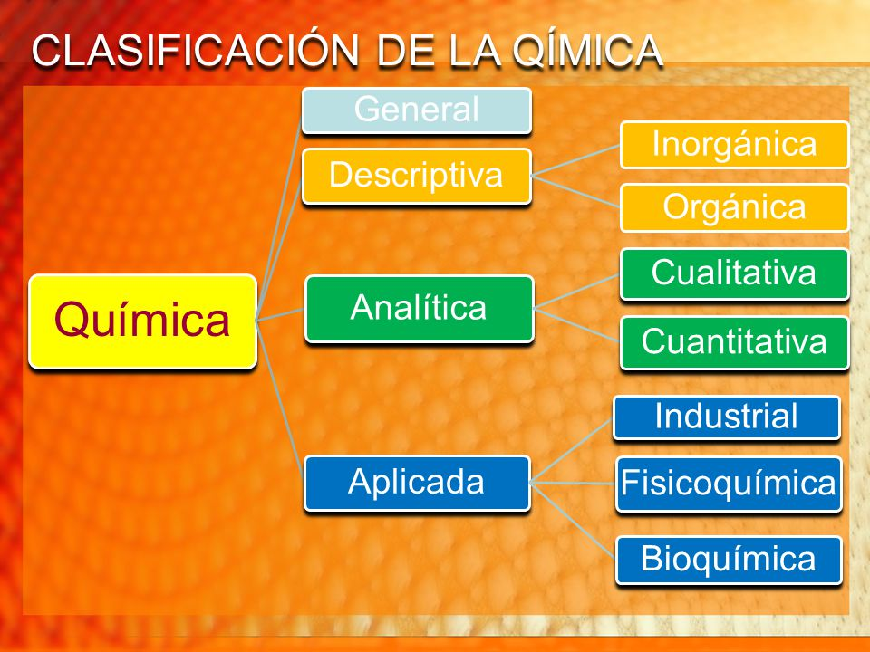
02
CLASIFICACION DE LA QUIMICA
Prof. Daniel Jesús Castro Alejos

Slide 5
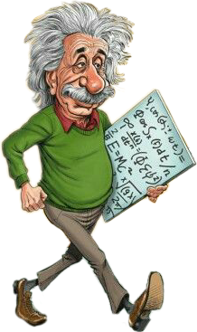
03
MÉTODO CIENTÍFICO
Proceso que se utiliza para asegurar tu descubrimiento científico.
Observación
Registro y organización
Hipótesis
Experimentación
Conclusiones e Informe
Ley científica
Teoría de la relatividad
E = mc^2
Prof. Daniel Jesús Castro Alejos

Slide 6
04
Todo aquello que ocupa un lugar en el universo, posee una cantidad de energía y puede cambiar en el tiempo.
MATERIA
Materia
Según su composición
Según su estado de agregación
Elemento
Compuesto
Mezcla
Sólido
Líquido
Gas
Procesos
Procesos
Procesos
Procesos
Prof. Daniel Jesús Castro Alejos

Slide 7


05
ELEMENTO – Según su composición
Se llama también elemento químico o sustancia simple.
No puede descomponerse en sustancias más simples
Está formado por un solo tipo de átomo
Prof. Daniel Jesús Castro Alejos

Slide 8
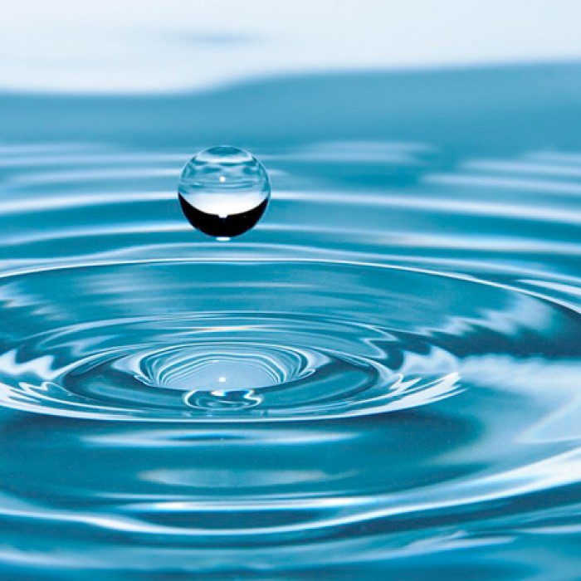
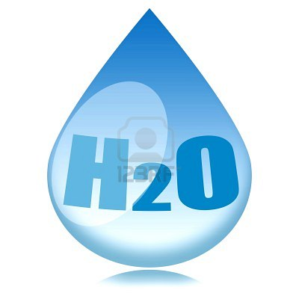
06
COMPUESTO – Según su composición
Se llama también compuesto químico o sustancia compuesta.
Está formado por dos o más tipos de átomos
Prof. Daniel Jesús Castro Alejos

Slide 9
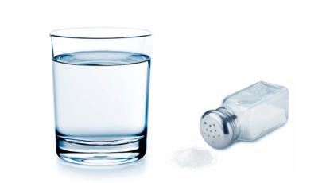
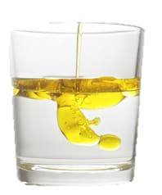
07
MEZCLA – Según su composición
Es la combinación de dos o más sustancias.
HOMOGÉNEAS
Mezcla
Homogéneas
Heterogéneas
A simple vista no se puede diferenciar
A simple vista se puede diferenciar
HETEROGÉNEAS
Prof. Daniel Jesús Castro Alejos

Slide 10
08
ESTADOS DE AGREGACIÓN
Estados
Gaseoso
Líquido
Sólido
Prof. Daniel Jesús Castro Alejos

Slide 11
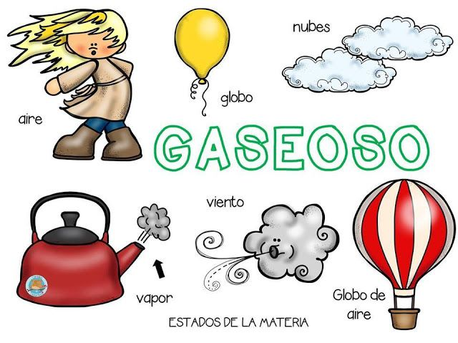
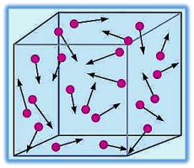
09
GASEOSO
No tienen volumen
No tienen forma
Se comprime y expande con mucha facilidad
Las moléculas están bien separadas
Se mueven a altas velocidades
Se chocan rápido entre sí
Prof. Daniel Jesús Castro Alejos

Slide 12
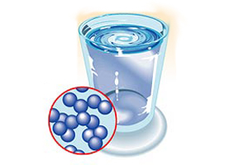
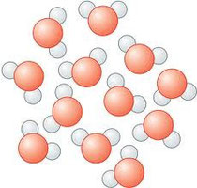
10
LÍQUIDO
Tienen volumen
No tienen forma
No pueden comprimirse
Las moléculas están más cercas las una a las otras
Se mueven rápidamente, deslizándose una sobre otras
Prof. Daniel Jesús Castro Alejos

Slide 13
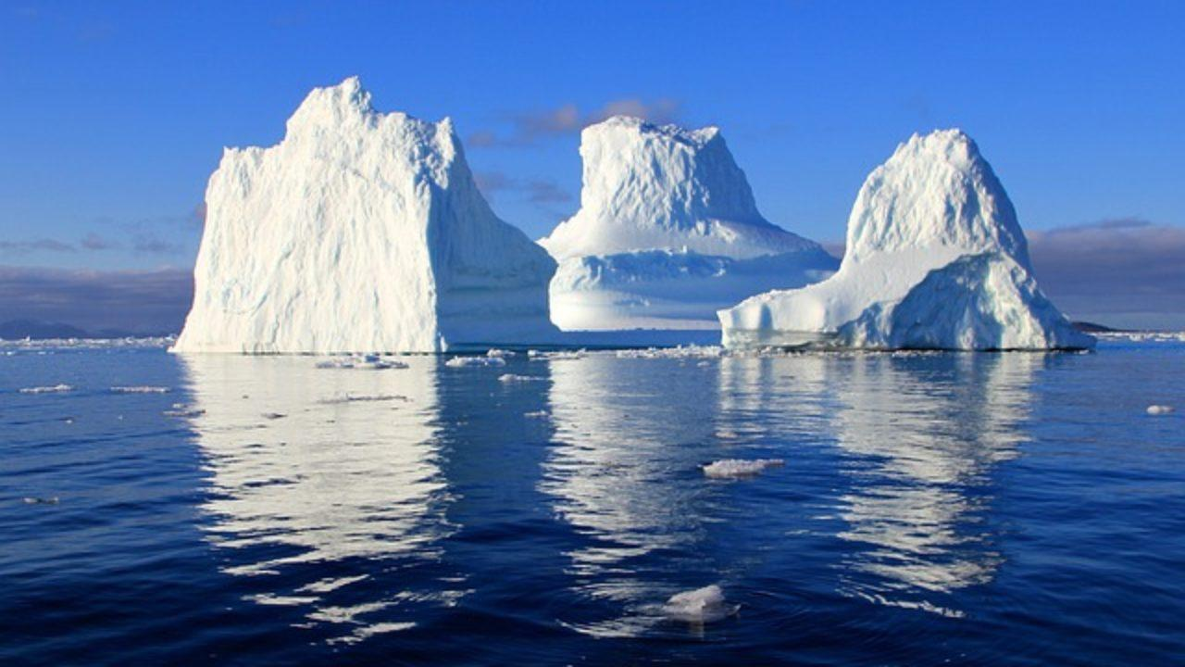
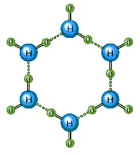
11
SÓLIDO
Tienen volumen
Tienen forma
Las moléculas están sujetas unas a otras
Tienen patrones definidos
Sus moléculas se mueven muy poco.
Prof. Daniel Jesús Castro Alejos

Slide 14
12
FIN
GRACIAS
Prof. Daniel Jesús Castro Alejos

